Slide 1

Introdução ao NodeJS e JavaScript Intermediário
Leonardo R Orabona

Slide 2

O que é NodeJs?

Slide 3



Node JS
Motor V8
Código aberto
permite a execução de códigos Javascript fora de um navegador web

Slide 4

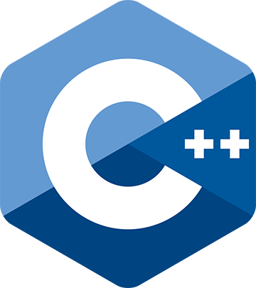

Interpretada Vs Compilada
Necessita de um interpretador
Mais lenta por ter uma camada a mais
Compatibilidade ampla
Alto nível
Fácil aprendizado
Após compilada não necessita de outros recursos
Mais rápida, menos camadas
Compatível apenas para o sistema que foi compilada
Mais tempo para o aprendizado

Slide 5

Obrigado!

